Slide 1


ỦY BAN NHÂN DÂN QUẬN LONG BIÊN
TRƯỜNG MẦM NON GIA QUẤT
LÀM QUEN VĂN HỌC
Đề tài: Phân biệt ngày và đêm
Lứa tuổi: 3- 4 tuổi
Thời gian: 15 - 20 phút
Năm học: 2022 - 2023

Slide 2

I/ MỤC ĐÍCH- YÊU CẦU
1. Kiến thức:
– Trẻ phân biệt được sự thay đổi của bầu trời vào ban ngày và ban đêm
– Trẻ biết được các hoạt động của con người vào ban ngày và ban đêm
2. Kỹ năng:
Rèn cho trẻ kỹ năng nhận biết phân biệt các đặc điểm ngày và đêm
– Rèn kỹ năng quan sát, chú ý, phát triển ngôn ngử và phát triển tư duy cho trẻ
3. Thái độ:
Giáo dục trẻ biết sinh hoạt theo nề nếp của ngày và đêm
II/ CHUẨN BỊ
* Đồ dùng của cô:
Tranh ảnh minh họa các hoạt động ngày và đêm
– Giáo án điện tử
* Đồ dùng của trẻ
- Lô tô cảnh các hoạt động ngày, đêm

Slide 3

1. Ổn định tổ chức:
- Cô kể cho trẻ nghe câu chuyện : Thỏ nâu và thỏ trắng là một đôi bạn tốt chơi với nhau rất thân. Vào một buổi sáng đẹp trời thỏ nâu cùng thỏ trắng dạo chơi ở trong công viên . Rồi thỏ nâu chợt hỏi: sao tớ chẳng thấy mặt trăng đâu cả, thỏ trắng lúng túng trả lời hôm qua tớ mới thấy đó mà giờ sao không thấy nữa.Hai bạn thỏ trắng và thỏ nâu suy nghĩ không biết nguyên nhân vì sao?

Slide 4

2. Phương pháp, hình thức tổ chức
a Tìm hiểu về ngày và đêm
|* Trò chơi : Chọn hình ảnh phù hợp với tranh
- CC: Cô chia lớp làm 2 đội chơi. Cô có hai bức tranh và hình ảnh phù hợp với hai bức tranh đó, nhiệm vụ của các đội là tìm và chọn những hình ảnh phù hợp với bức tranh của đội mình.

Slide 5
* Trò chuyện về bức tranh ban ngày :
+ Vì sao các con biết bức tranh của đội con thể hiện đó là ban ngày?
+ Ban ngày thì thường có những hoạt động gì?
+ Ban ngày thì bầu trời như thế nào?
+ Các con phải làm gì khi đi ngoài trời nắng?
– Sau đó khái quát lại: Đây là bức tranh nói về ban ngày, trong tranh có hình ông mặt trời và có hoạt động trẻ học bài mẹ đi cấy bố đi cày…

Slide 6
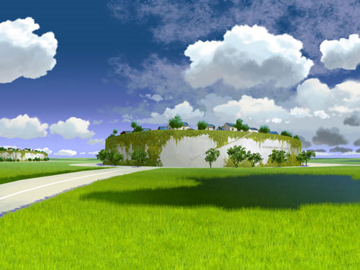

Slide 7
* Trò chuyện về tranh ban đêm: TC tương tự với bức tranh ban ngày
– Cô khái quát lại: Đây là bức tranh nói về cảnh ban đêm. Vì có mặt trăng và sao.
- Cô và trẻ chơi TC: “Trời tối – trời sáng”
+ Trời tối là vào buổi nào các con? Trời sáng thì vào buổi nào?
Trời tối là vào buổi tối lúc đó chúng ta không thể nhìn thấy mọi vật xung quanh muốn nhìn thấy rõ thì phải có đèn nữa.Còn trời sáng là vào buổi sáng, ban ngày thì các con sẽ nhìn rõ được mọi vật và mọi người làm việc.

Slide 8
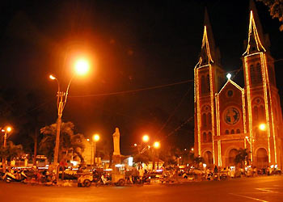

Slide 9
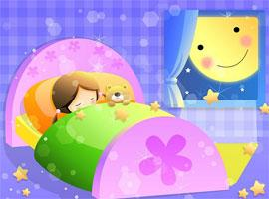

Slide 10
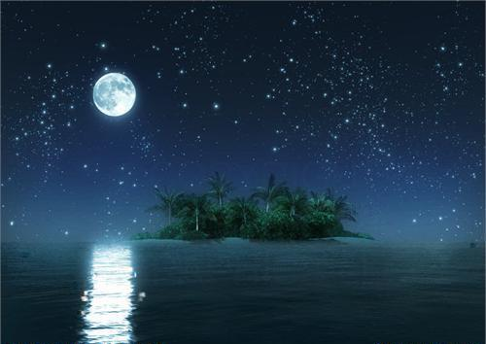
SO SÁNH BẦU TRỜI BAN NGÀY VÀ BAN ĐÊM

Slide 11
Luyện tập
* Trò chơi: Tìm về đúng nhà:
CC : Cô có 2 nôi nhà tối và Sáng. Cô cho trẻ chọn lô tô mà trẻ thích. Cô và trẻ vừa đi vừa hát. Khi có hiệu lệnh tìm nhà trẻ về đúng ngôi nhà tương ứng với nội dung trong lô tô mà trẻ cầm
LC: Bạn nào sai sẽ bị loại khỏi trò chơi

